Slide 1
Projekt „Želim stablo” Voditelji : Helena Kudra i Dinko Šimić
OSNOVNA ŠKOLA LJUDEVITA GAJA NOVA GRADIŠKA

Slide 2
Faze projekta
Sijanja i praćenje
Pikiranje
Izrada gredice
Programiranje micro-bita
Izrada osobnih karti biljaka
Sadnja u vrtu i postavljanje sustava navodnjavanja

Slide 3
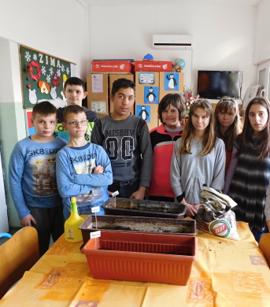
1. faza projekta: SIJANJE
S realizacijom projekta „Želim stablo“ krenuli smo u veljači. Naime, opisom projekta zamišljeno je da će se oformiti „Mirisna gredica“ koju će zalijevati pumpa za zalijevanje programirana pomoću microbita.

Slide 4
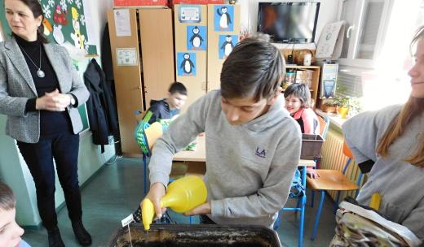
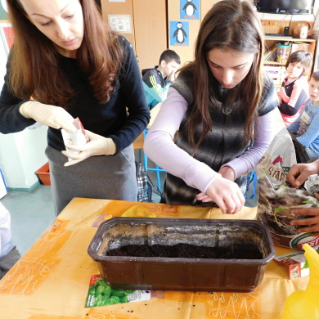
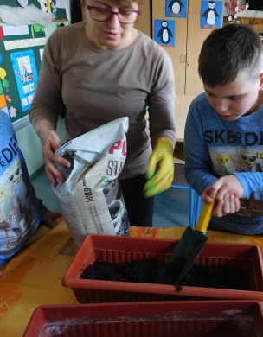
Prvi zadatak- sijanje bilja za gredicu obavili su učenici odjela po posebnom programu 3. i 7. razreda. Učenici su pažljivo rasporedili sjemenje u zemlju, pokrili slojem zemlje i pumpicom za vodu ga zalili.

Slide 5
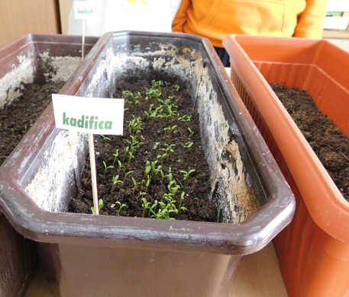
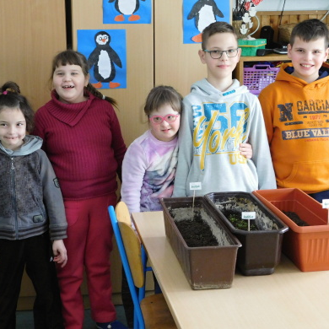
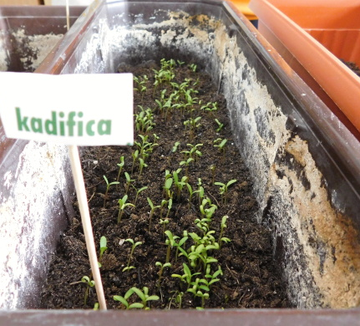
Uslijedilo je praćenje mladih biljaka nakon zalijevanja i izloženosti svjetlu u zaštićenom dijelu škole.

Slide 6
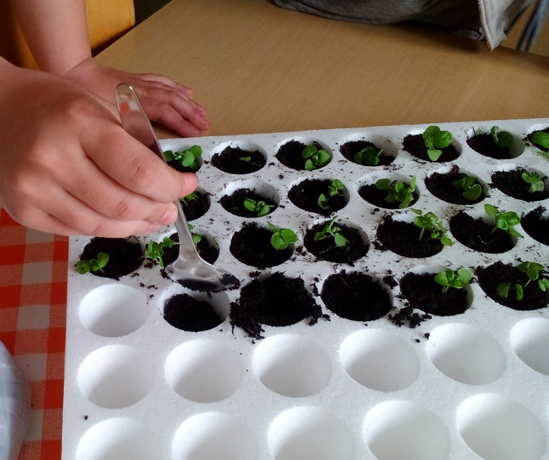
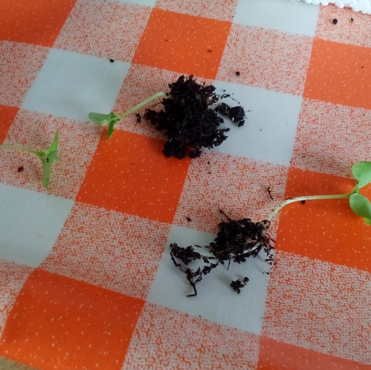
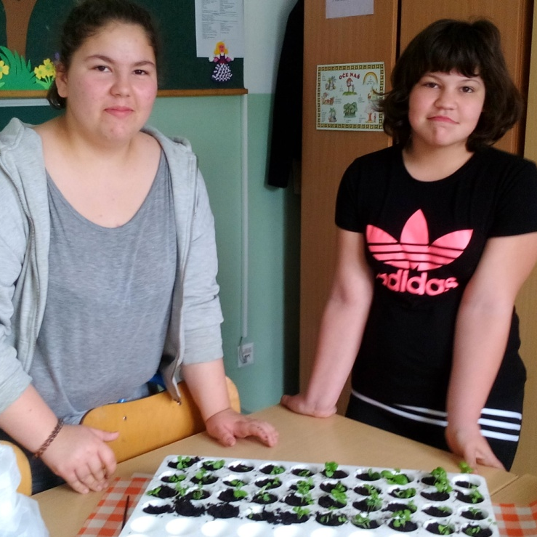
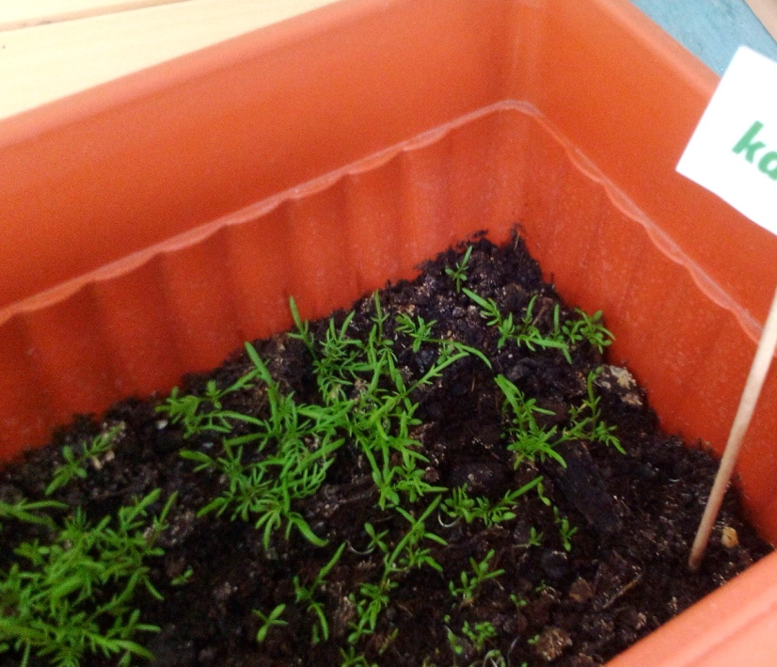
2. faza: PIKIRANJE BILJAKA
Zajedno sa svojim učiteljicama Ljubom Jakić i Đurđicom Kumić-Cindrić 13. travnja 2018. odabrali su mlade biljke koje su njegovali i pratili i na kraju presadili u poseban cvijetnjak predviđen za tzv. pikiranje biljaka.

Slide 7
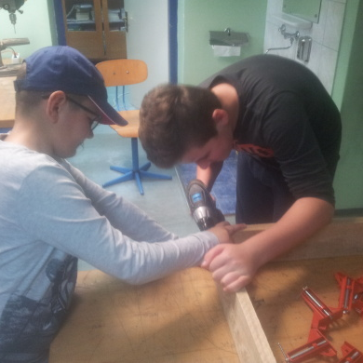
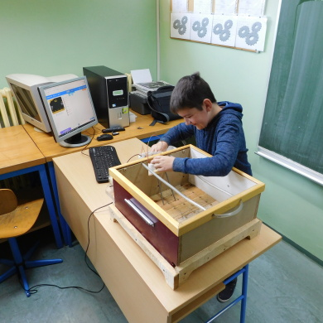
3. faza: Modelari i učitelj T. Kudra izradili su kontrolnu gredicu u koju će biti presađene pikirane biljke. Postavili su sustav zalijevanja, spremnik s vodom i kutiju s mikroelektronikom u kojoj se nalazi microbit.

Slide 8
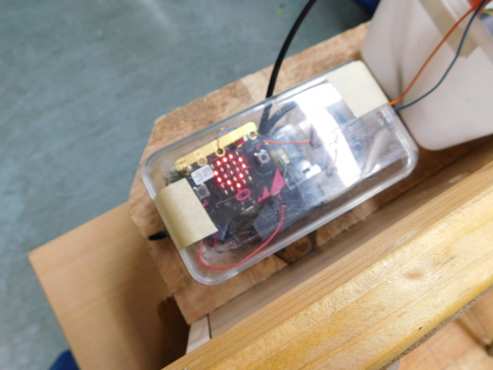
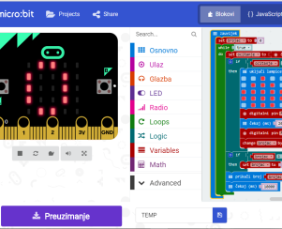
4. faza :
Fizičari i učitelj D. Šimić ispitali su otpor mokre i suhe zemlje te prema dobivenim parametrima programirali microbit (microbit svakih 10 sekundi mjeri otpor zemlje i prema potrebi pokreće pumpu za zalijevanje, na zaslonu microbita pojavi se kapljica i broj izvršenih zalijevanja.

Slide 9
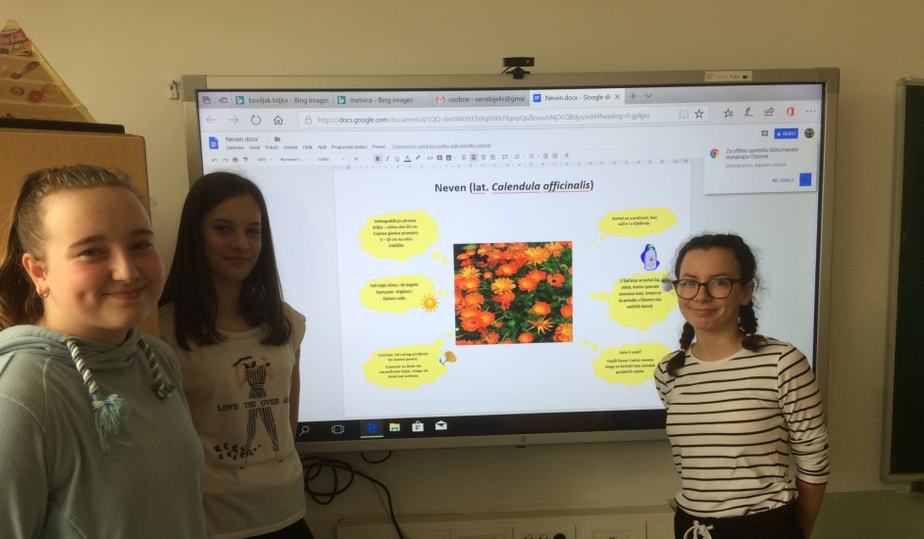
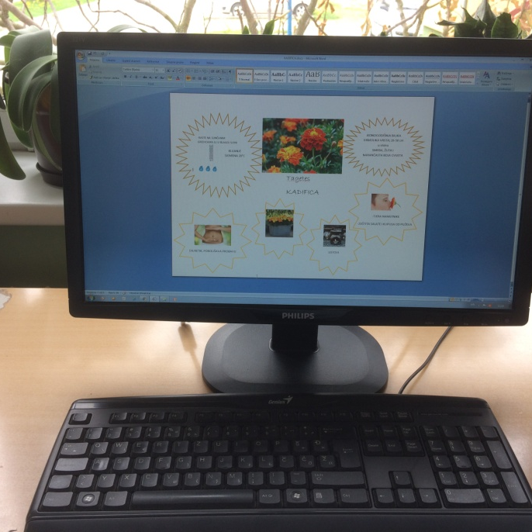
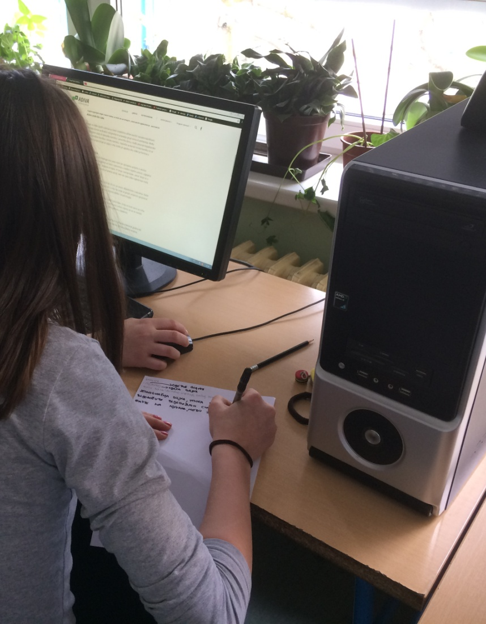
5. faza: Biolozi su istražili svojstva ljekovitog bilje te su izradili njihove osobne karte biljaka kako bi se svi posjetitelji vrta mogli s njima upoznati. Vodili su ih učiteljice Vukšić M. i Bijelić N.

Slide 10
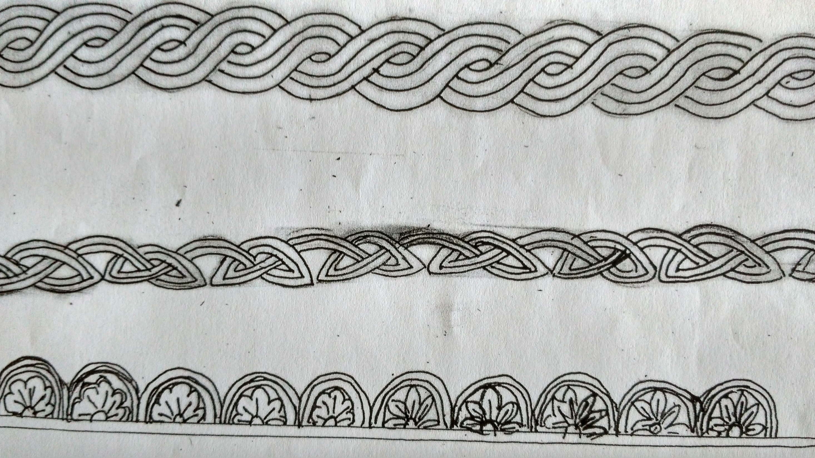
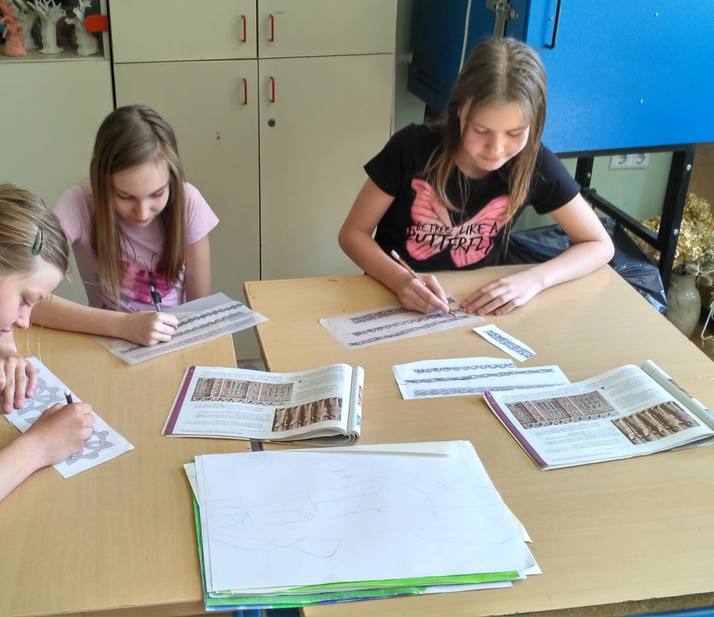
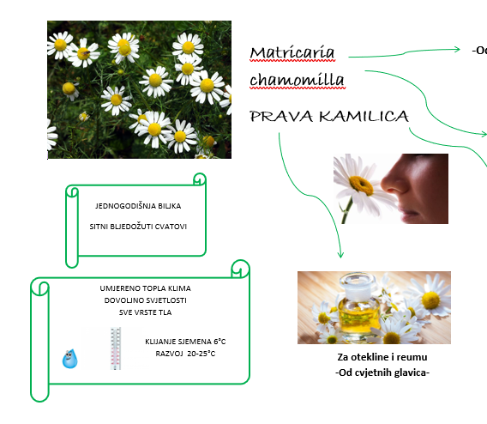
Osobne karte biljaka Hrvatskim pleterom osobne karte ukrasili su likovnjaci i učiteljica Š. Jugović

Slide 11
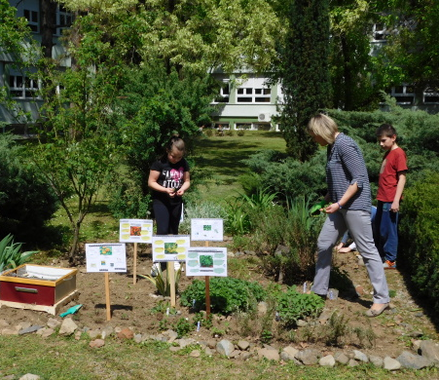
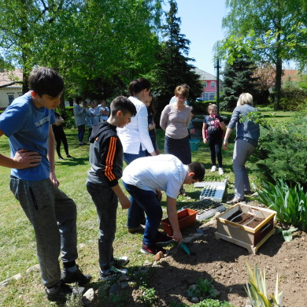
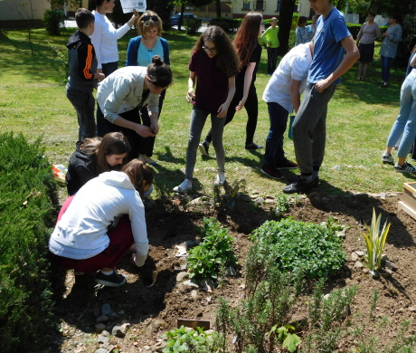
6. faza:
Nakon što su učenici i njihovi učitelji napravili sve potrebne predradnje predviđene projektom „Želim stablo“, početkom travnja 2018. posadili su gredicu biljaka u školskom vrtu. Oblik gredice je isplanirala , a sadnjom koordinirala učiteljica T. Višić.
Uz biljke postavljene su i njihove osobne karte.

Slide 12
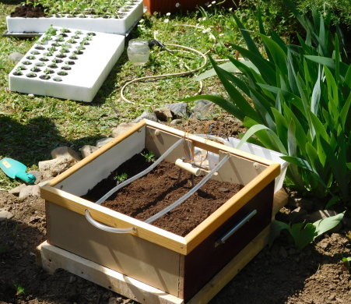
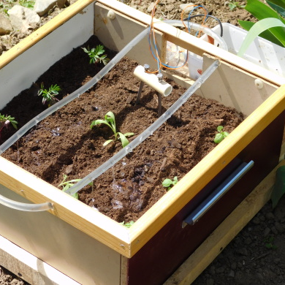
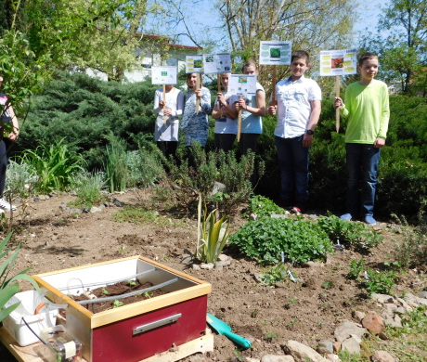
U pogon smo pustili pumpu kojom upravlja micro-bit
Učenici su postavili hipotezu da će brže rasti biljke koje su zalijevane- u izrađenoj kontrolnoj gredici, nego one koje su u tlu. Nakon nekoliko dana to se i potvrdilo.
Slikom i tekstom sve su bilježili novinari i učiteljica M.Banovčić
http://os-ljgaja-ng.skole.hr/

Slide 13
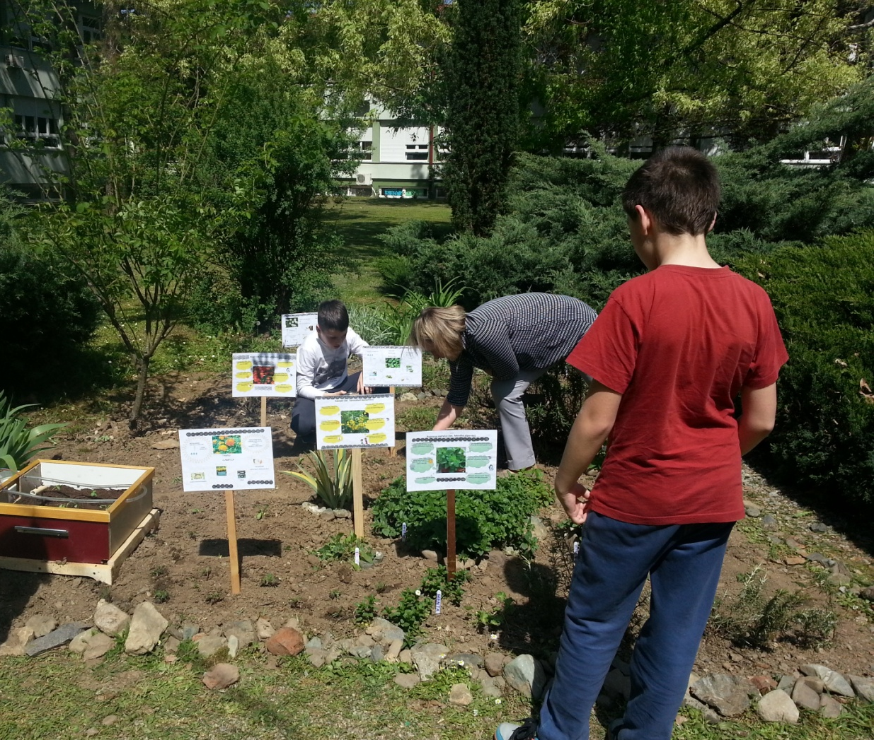
Gotova gredica…

Slide 14
Plan za budućnost…
Na osnovu dobivenih pokazatelja, a s obzirom na naše podneblje, planiramo postaviti navodnjavanje na cijelu „Mirisnu gredicu” , kako bismo omogućili bolji i brži rast ljekovitih biljaka.
To ćemo učiniti tako da će se cijeli sustav pokretati pomoću microbita, a jače zalijevanje ćemo postići snažnijom pumpom spojenom preko arduino releja kojim upravlja microbit.

